Slide 1
Simulacija transporta nevtronov
Python + mpi4py
Ime in priimek: Jure Kos

Slide 2
Algoritem simulacije
• nevtron začne v točki (x, y) = (0, 0)
• dolžina naslednjega koraka je naključno izbrana iz eksponentne porazdelitve
• gibanje poteka v 2D: po sipanju se izbere naključen kot
• če je x < 0, je nevtron odbit; če je x ≥ debelina, je prepuščen
• sicer se lahko absorbira ali nadaljuje z novim sipanjem
začetek
x = 0, y = 0
↓
↓
↓
naključna
prosta pot
premik v 2D
x in y
končno stanje:
odbit / prepuščen / absorbiran
Simulacija transporta nevtronov · 2

Slide 3
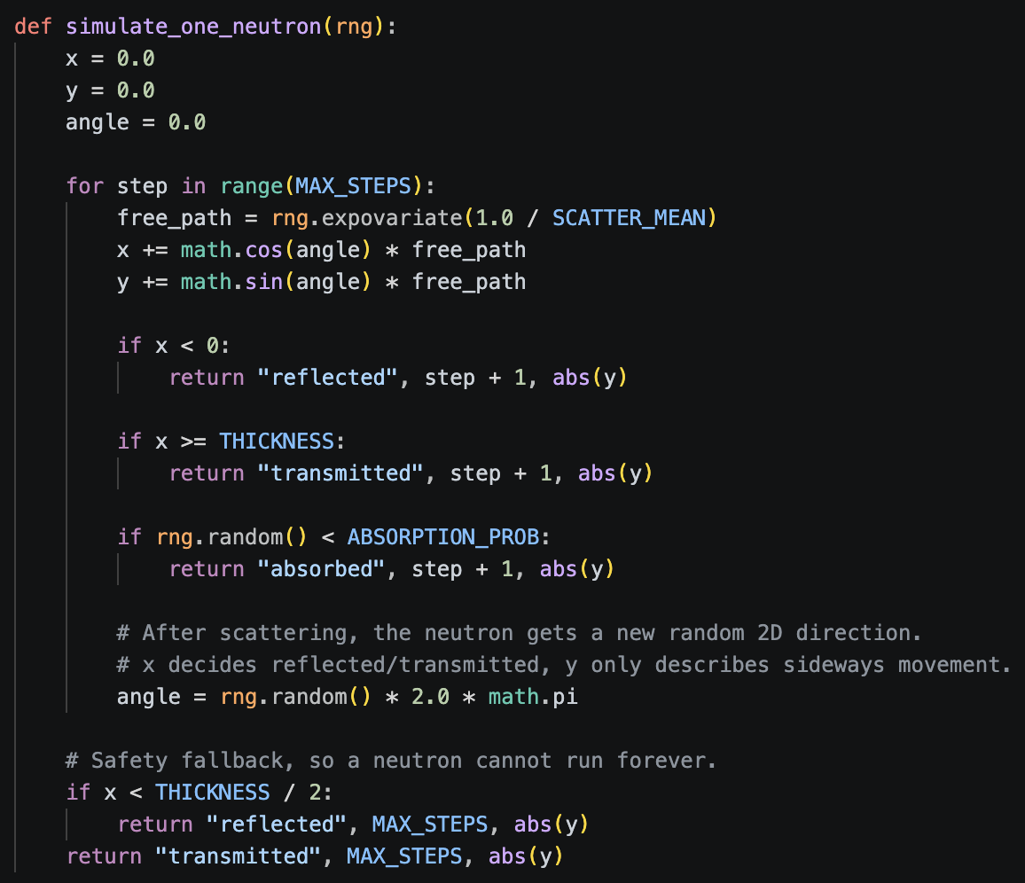
Algoritem simulacije
• nevtron začne v točki (x, y) = (0, 0)
• dolžina naslednjega koraka je naključno izbrana iz eksponentne porazdelitve
• gibanje poteka v 2D: po sipanju se izbere naključen kot
• če je x < 0, je nevtron odbit; če je x ≥ debelina, je prepuščen
• sicer se lahko absorbira ali nadaljuje z novim sipanjem
začetek
x = 0, y = 0
↓
↓
↓
naključna
prosta pot
premik v 2D
x in y
končno stanje:
odbit / prepuščen / absorbiran
Simulacija transporta nevtronov · 3

Slide 4
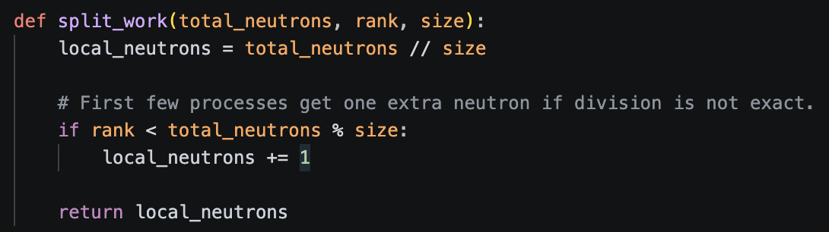
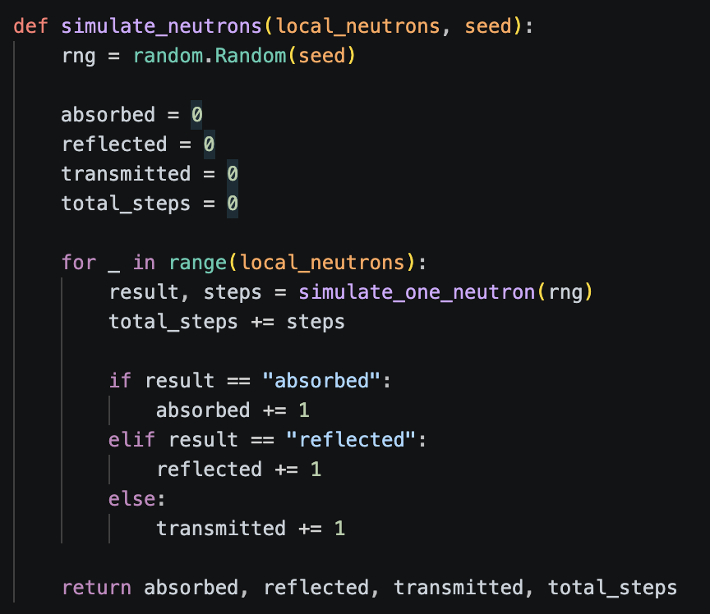
Algoritem simulacije
Simulacija transporta nevtronov · 4

Slide 5
Rezultati meritev
Primerjava:
• Numba močno zmanjša čas izvajanja iste simulacijske zanke
• pri 1 procesu je čas 17.766 s → 0.923 s
• pri 8 procesih je čas 3.758 s → 0.188 s
• pohitritev z MPI ostane podobna pri obeh verzijah
Procesi
Čas brez Numbe
Čas Numba
S brez
e brez
S Numba
e Numba
1
17.766 s
0.923 s
1.00
0.000
1.00
0.000
2
9.049 s
0.477 s
1.96
0.019
1.94
0.033
4
5.723 s
0.296 s
3.10
0.096
3.12
0.094
8
3.758 s
0.188 s
4.73
0.099
4.91
0.090
Parametri:
• procesor Apple M4, 10 jeder
• št. nevtronov: 10.000.000
S(p) = T(1) / T(p)
e = Karp-Flatt metrika
Simulacija transporta nevtronov · 5

Slide 6
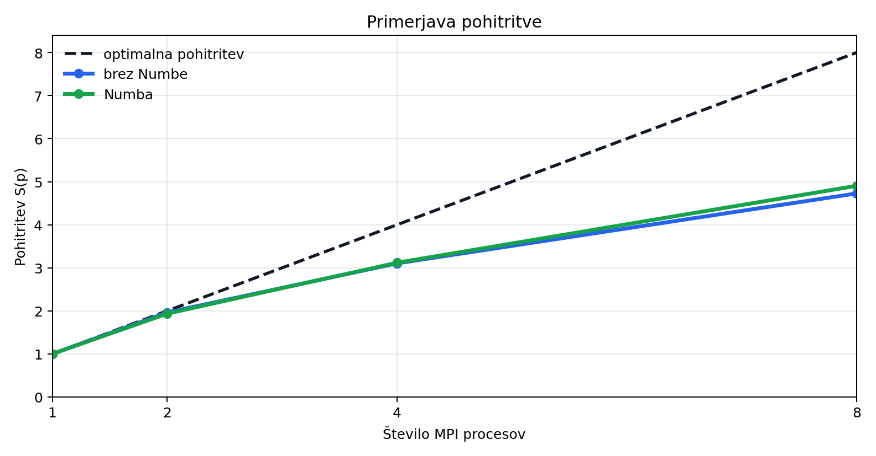
Pohitritev
Ključna ugotovitev:
• obe verziji skalirata podobno z več MPI procesi
Numba zmanjša absolutni čas, ne odstrani pa MPI režije
Opazen je tudi velik padec nad 4 paralelnimi procesi, saj ima procesor M4 4 hitra jedra in 6 počasnejših - najprej uporabi vsa hitra jedra, potem pa mora dodatne procese odlagati na počasna
Pri 8 procesih:
brez Numbe S = 4.73
Numba S = 4.91
Simulacija transporta nevtronov · 6

